Slide 3
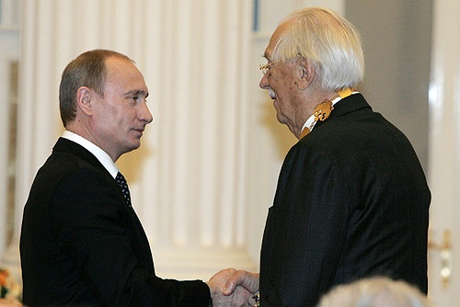
Президент России В. В. Путин вручает С. В. Михалкову орден Святого апостола Андрея Первозванного. Москва. Кремль, 29 апреля 2008 г.

Slide 5
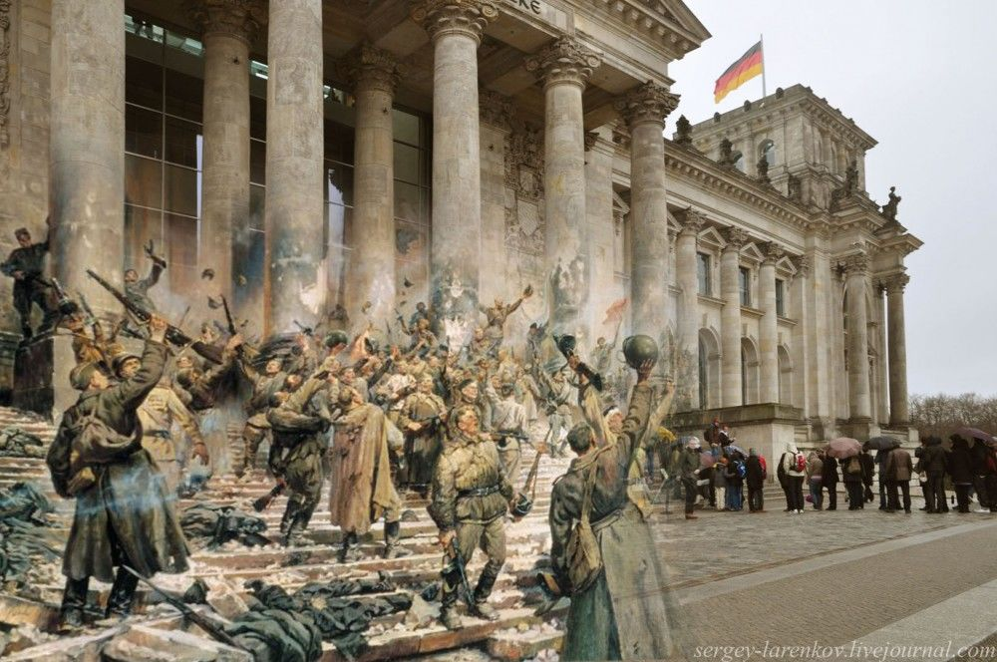

Slide 8
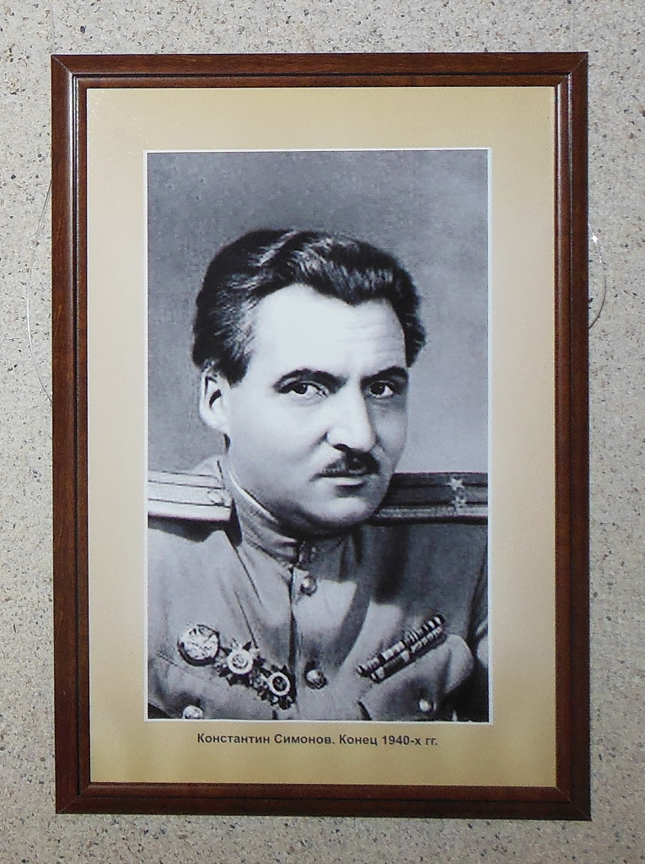

Slide 9
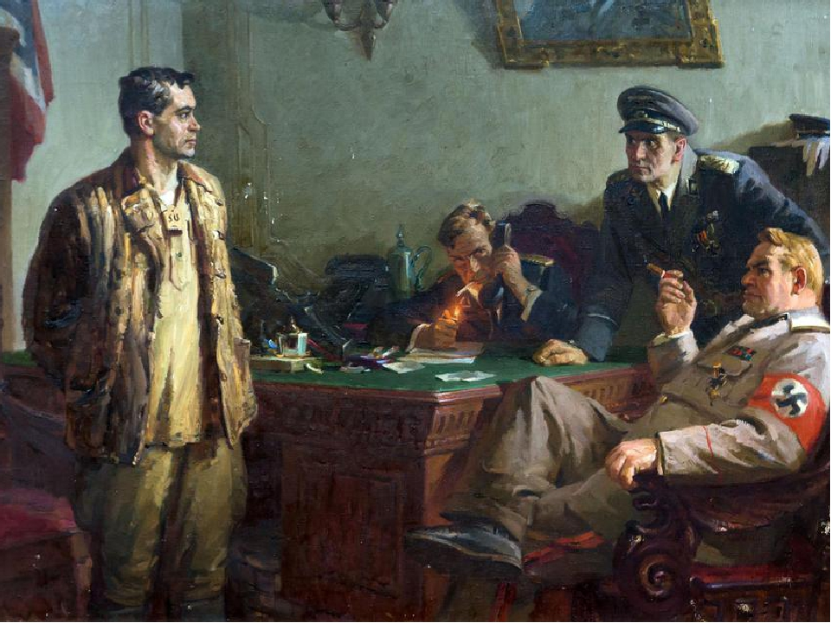

Slide 10
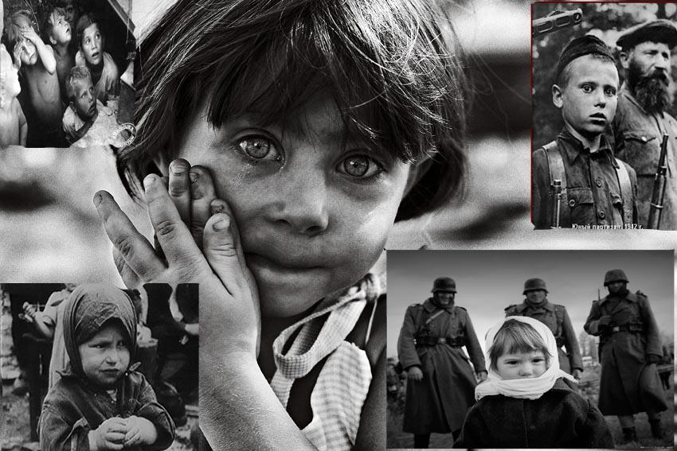

Slide 12
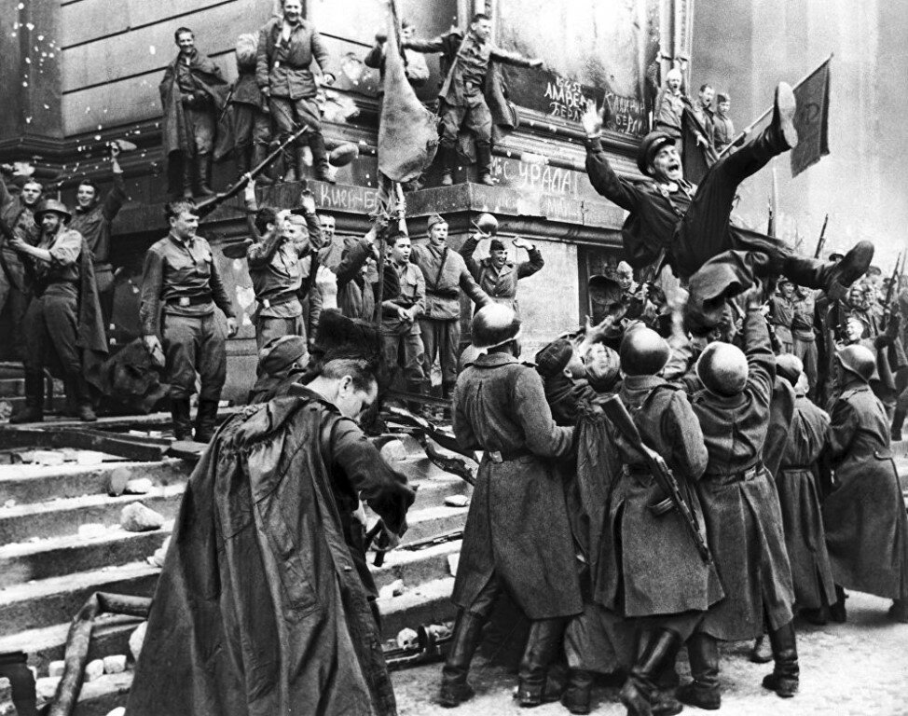

Slide 13
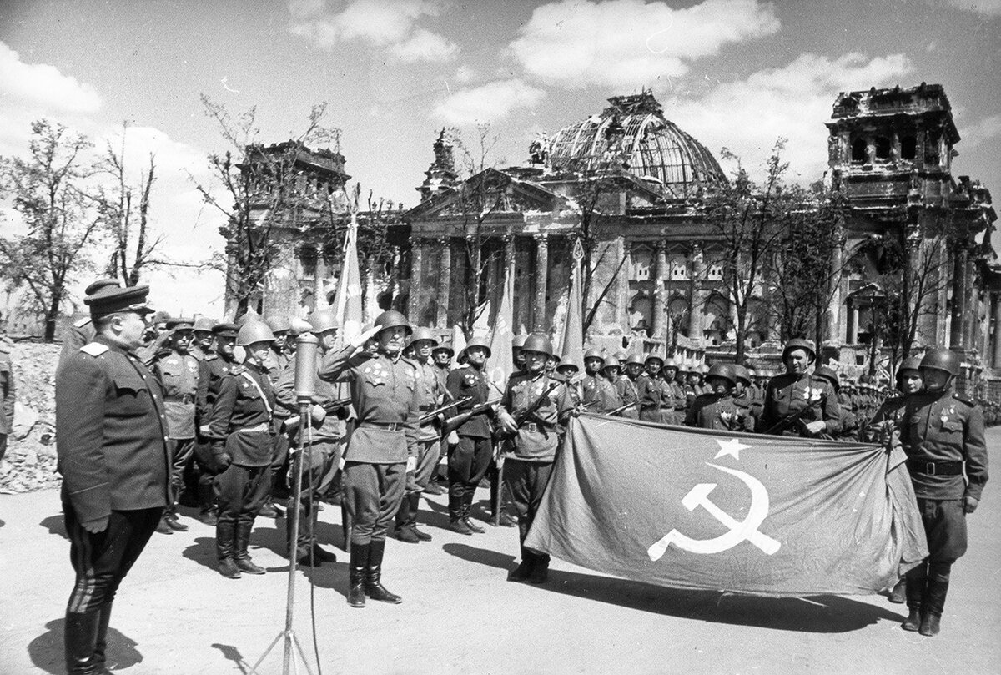

Slide 15
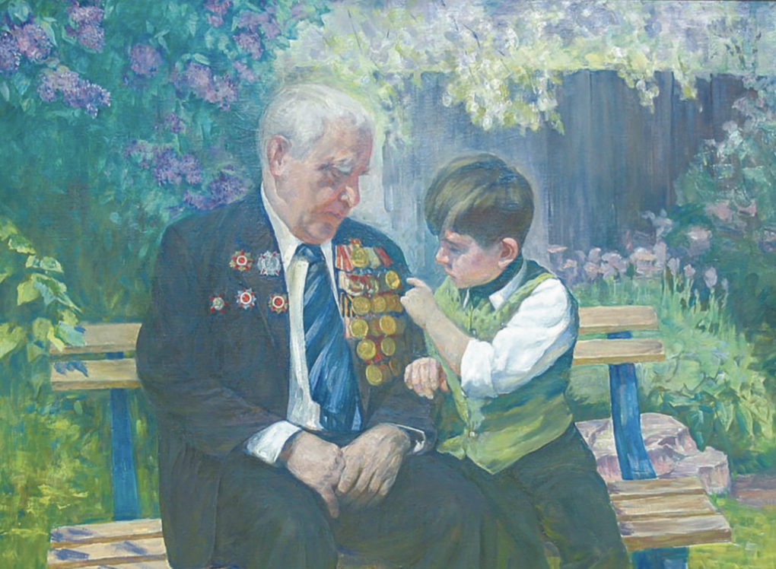
Notes:
Дедушки рассказ

Slide 16
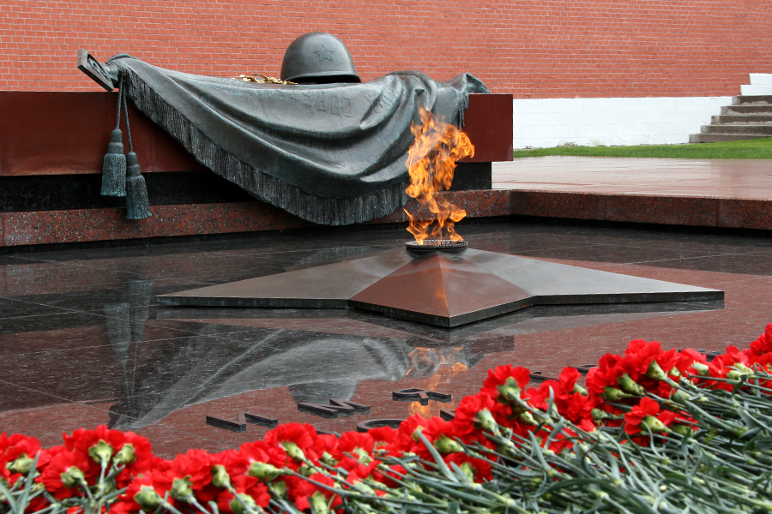
Notes:
итронгнамм

Slide 18
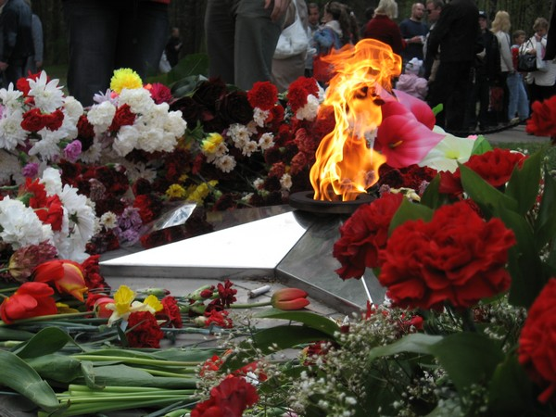
Пусть будет мир
О. Маслова

